Slide 1

FDS · PoC · 핀테크 인턴십 프로젝트
텔레그램 주식 정보방
언급종목 교차검증 FDS
건전 투자 유도형 과거 패턴 확인 도구 — 주제 선정 배경부터 실행 검증, 최종 대시보드까지
설명 가능한 규칙 기반
사건(Event) 단위 분석
코스닥 <300억 보통주
494건 실행 검증
PRD v1.3 · 파이프라인 v2.3 · 2026-07-21 기준

Slide 2
01. BACKGROUND — 문제 선정 배경
개인 투자자는 늘고, 불법 투자 리딩방 피해도 함께 커지고 있다
국내 주식거래 활동계좌 수 1억 877만 개 — 올해 들어서만 1,049만 개 증가하며 개인 투자자 저변이 빠르게 확대
금융당국은 핀플루언서 등 온라인 투자 조언 과정의 불법행위에 대한 제도 개선·단속을 지속 중
기존 종목 스크리너·공시 서비스는 있지만, 텔레그램에서 언급된 종목을 사건 단위로 묶어 거래량·가격·공시·뉴스를 한눈에 비교하는 서비스는 확인되지 않음
1조 2,901억 원
7,232건 / 3,300명
2년간(2023.9~2025.9)
불법 투자 리딩방 피해액
경찰청 특별단속 17개월
적발 건수 / 검거 인원
50%
41% 급증
최근 2년 이내
리딩방 소비자 피해 경험 비율
2023년 금감원 접수
불법 투자자문 민원 증가율
왜 지금, 왜 텔레그램 주식정보 채널인가
FinanceDataReader·Open DART OpenAPI 등 공개 데이터와 오픈소스 도구를 활용하면 개인·학생 프로젝트 수준에서도 과거 사건 분석형 MVP를 구현할 수 있다. 다만 상시 실시간 감시·자동 경고에는 별도 서버·수집 인프라가 필요해 장기 확장 범위로 둔다.
출처: 아시아타임즈(2025) · 경향신문(2025) · 소비문화연구(2022) · 서울경제(2026) — PRD 2번 Background 인용 확인 완료
02

Slide 3
02. PROBLEM STATEMENT — 문제 정의
추천 메시지 하나만으로는 '지금 이상한 움직임인지' 확인할 수 없다
1
2
3
Current Situation
Pain Point
Impact
개인 투자자가 공개 텔레그램 주식정보 채널에서 특정 종목 정보·추천성 메시지를 접한다
→
거래량이 이미 비정상적으로 늘었는지, 언급 후 시장보다 더 하락했는지, 같은 기간 공시가 있었는지 종합적으로 확인하기 어렵다
→
충분한 교차확인 없이 추천을 추종하고, 손실이 나도 어떤 패턴을 놓쳤는지 학습하기 어렵다
왜 지금, 왜 우리인가?
Open DART·FinanceDataReader·네이버 뉴스 검색 API 등 공개 데이터만으로 Colab 기반 실데이터 MVP를 구현할 수 있고, 설명 가능한 규칙을 핵심 분석 방식으로 삼아 사용자가 근거를 직접 추적·검토하게 한다.
03

Slide 4

03. TARGET PERSONA
김건우 — 텔레그램 종목 정보를 교차확인하고 싶은 투자자
핵심 Pain
핵심 Need
언급 시점에 거래량이 이미 크게 늘었는지 확인 어려움
언급 후 가격이 시장보다 크게 하락했는지 비교 어려움
기사·공시가 언제 발생했는지 함께 확인 어려움
무엇을 주의해서 봐야 하는지 이해하기 어려움
과거 사건의 가격·거래량·시장 대비 패턴을 한눈에 확인
공시·뉴스 정황을 같은 시간축에서 확인
상태가 표시된 이유를 쉬운 문장으로 이해
정상·사기 여부를 판정받기보다 스스로 확인할 기준 습득
김건우
20~30대 사회초년생 직장인 (가설 페르소나)
지인 초대·검색으로 공개 텔레그램 주식정보 채널 이용
유튜브 재테크·증권 앱엔 익숙하지만 공시·지수 비교 경험은 적음
단기 수익에 관심 있으나, 보기 전에 최소한의 근거를 확인하고 싶어함
04

Slide 5
04. GOALS — 제품 목표
과거 패턴을 보여주고, 스스로 확인할 기준을 학습시킨다
“ 텔레그램 주식정보 채널에서 종목 정보를 접한 개인투자자가, 과거 사건의 언급·거래량·가격·시장 대비 움직임을
대시보드에서 확인하고 당시 공시·뉴스 정황을 함께 참고해, 유사한 추천을 접했을 때 주의해서 살펴볼 기준을 학습하도록
돕는 투자자 보호형 MVP. 설명 가능한 규칙 중심이며, 우량·부실·사기 여부나 매수·매도 적정성을 판정하지 않는다. ”
User Goal
Product Goal
Project Goal
과거 사건의 거래량·가격·시장 대비 패턴을 확인하고, 유사 정보를 접했을 때 무엇을 더 봐야 하는지 학습
기업분석·투자추천이 아닌, 설명 가능한 규칙과 시각화로 과거 이상징후 패턴을 탐색하는 투자자 보호형 FDS PoC
실데이터로 언급·거래량·가격·공시·뉴스 패턴 재현 검증 + 상장폐지 사례로 이진분류·XAI 백테스트 실습 적용
05

Slide 6
05. 초기 화면설계 — 팀 브레인스토밍 초안
서비스 플로우 초안: 급등락 리스트 → 사유 → 백오피스 검수
급등락중인 종목
삼성전자
삼성전자 +30%
위험
→
주가 그래프
LG전자
현대자동차
급등락중인 이유
서비스
플로우 화면
급등락 현황 리스트
급등락 사유
→
인간 검수 항목이 줄어드는 것
백오피스
기획
위험 종목
리스트 뷰
위험 사유
분석
위험 사유 설명
/ 인간검증
최종 고객
페이지 노출
→
→
→
(2026-06 팀 워크숍 화이트보드 원안 — 실제 파이프라인은 09~10단계에서 익명 목록·상세 화면으로 구현)
06

Slide 7

06. 북극성 지표 — 팀 워크숍 초안
북극성 지표: 위험 신호 적중률
측정 가능한, 우리가 시도해볼 수 있는 지표
보조지표 (아이디어 원안)
기업이 안정적으로 회사를 운영하고, 개미투자자는 수익이 좋은 기업에 투자할 수 있도록 ⇒ 위험 신호 적중률을 높인다
위험 종목 기간 → 지속된다,
위험 종목이 아닐 가능성 높다!
⇒ 잘못 포착 → 왜 잘못됐지?
위험 신호 적중률
“주의 관찰 요망” 판정을 받은 종목 중, 이후 실제로 나빠진(시장 대비 추가 하락 지속·관리종목 지정·상장폐지) 비율
위험을 포착 → 우리가 탐지한
위험 종목이 줄어드는 것
(주의 관찰 요망 중 이후 실제 악화된 종목 수) / (전체 주의 관찰 요망 종목 수) × 100
현재 상태: 실제 정답 라벨(상장폐지·관리종목 지정 등)과 반례 데이터셋이 아직 없어 이 지표는 산출 전 단계입니다. 09~10번 Scope의 “상장폐지 XAI 백테스트”가 이 지표를 검증하기 위한 실질적 접근입니다.
07

Slide 8
07. SCOPE — MVP 범위
무엇을 하고, 무엇을 하지 않는가
In Scope
Out of Scope
코스닥 보통주 · 시가총액 300억 원 미만 초기 필터
언급 주변 거래량 급증 배율 + 언급 전후 코스닥 지수 대비 상대수익률
복수 채널 신호 집중도 판정 (평소엔 조용, 언급 시점에만 몰림)
설명 가능한 5단계 규칙 기반 상태 분류 + 근거 배지
익명화된 사건 목록 화면 + 패턴 그룹 비교 화면
Open DART 공시 · 네이버 뉴스 발생 시점 (보조 정황, Should-have)
(연구 트랙) 상장폐지 기업 XAI 백테스트 — 팀 피드백 반영
정상·불법·사기 여부 판정, 우량·부실기업 판정
매수·매도 확정 추천, 실시간 자동매매/주문 실행
신규 종목 실시간 탐지·자동 경고 (상시 수집 인프라 필요 → 장기 확장)
VIP·유료·비공개 리딩방 접근 및 잠입 크롤링
언론사 신뢰도 평가, 전체 종목 재무비율 건전성 분석
고위험 섹터(바이오·로봇) 전용 판정 기준의 즉시 확정
상장폐지 XAI 백테스트 결과를 활성 종목 실시간 판정에 반영
08

Slide 9
08. 팀 피드백 반영 히스토리 — PRD V1.0 → V1.3
매번 피드백 세션마다 규칙과 범위를 조정했다
초기 기획
리딩방·펌프앤덤프 채널을 직접 수집하는 방향 검토 → VIP 접근 제약, 채널 폭파로 재현 가능한 표본 확보 어려움 확인
v1.x
리딩방이 아닌 공개 텔레그램 주식정보 채널의 종목 언급으로 분석 대상 전환. 용어를 텔레그램 주식정보 채널로 통일
v1.2
복수 채널 신호 집중도 판정 규칙 추가 — “평소엔 조용하다가 특정 상황에만 신호가 몰리면 그 자체가 위험 신호” 피드백 반영
v1.2
고위험 섹터(바이오·로봇) 처리 기준은 확정하지 않고 유보 — 내부 데이터 섹터 분포 확인 후 결정하기로 함
v1.3
“리딩방 피해로 상장폐지된 기업을 XAI로 추적하자”는 피드백 반영 — 상장폐지 XAI 백테스트를 연구 트랙 Scope로 신설
v1.3
KOSDAQ 3년 상장폐지현황 실데이터 분석 결과, 65%가 SPAC 해산·M&A·코스피 이전 — 실질적 부실 상장폐지와 구분 필요 확인
09

Slide 10
09. 파이프라인 진화
종목(Stock) 단위 분석에서 사건(Event) 단위 분석으로
v1 파이프라인 (종목 단위)
v2.3 파이프라인 (사건 단위) — 채택
언급 첫 시점(mention_date) 기준 — 채널 활동이 뜸하면 관찰 기간이 종목마다 763~1,792거래일로 제각각
MinHash/LSH 기반 근접중복 뉴스 탐지
pump_news_score 등 종합 점수 산출 후 Isolation Forest로 보조 검토
4단계 상태 분류
고정 분석 기간(2026-06) + 앞뒤 버퍼로 사건을 재구성 — 종목마다 제각각이던 관찰기간 문제 해결
72시간 간격·최대 지속시간으로 사건(event_id)을 묶고, 장 마감 후 언급은 다음 거래일부터 반응 계산
MAD 기반 robust z-score로 거래량 이상치를 보조 검증, 코스닥 대비 초과수익률로 가격 판정
점수 없는 5단계 규칙 기반 분류 + 사후 15거래일 관찰로 신호 자체를 검증
→
팀원이 PRD v1.3 피드백을 반영해 파이프라인을 전면 재작성 — 실제 캐시 데이터(2026-06, 494건)로 재현 실행해 PRD 부합도를 교차 검증한 뒤 v2.3을 새 기준 노트북으로 채택
10

Slide 11
10. 파이프라인 아키텍처 — TELEGRAM_FDS_EVENT.IPYNB V2.3
0~12단계, 하나의 재현 가능한 Colab 노트북
0
1
2
3
4
공통 설정·분석 기간
Telegram 메시지 준비
메시지 정규화·태그
KRX 종목 사전·필터
사건 단위 묶기
5
6
7
8
9
언급 전후 시장 데이터
뉴스 정황
Open DART 공시 정황
점수 없는 규칙 분류
익명 목록·패턴 비교
10
11
12
사건 상세 시각화
결과 저장
해석 제한·검증 항목
24개 시드 채널 · 분석기간 2026-06-01~07-01(+전후 버퍼) · 코스닥 보통주 시가총액 300억 원 미만 · 종목 258개 · 사건 494건
11

Slide 12
11. 8단계 — 점수 없는 규칙 기반 상태 분류
종합 점수 대신, 조건을 그대로 보여주는 5개 상태
주의 패턴 관찰
단기 집중 패턴 관찰
공식 정보 동반 변동
특이 패턴 미관찰
판단 불가
73건 · 14.8%
13건 · 2.6%
15건 · 3.0%
333건 · 67.4%
60건 · 12.1%
거래량·가격 신호 집중 + 사후 하락 또는 복수 신호 집중
거래량·가격은 집중됐지만 사후 하락은 관찰되지 않음
거래량·가격 집중 + 관찰 기간 내 중요 공시 확인
현재 규칙상 특이 신호가 관찰되지 않음
핵심 시장 데이터(거래일·거래량) 부족
판단 가능 비율 87.9% · “공시 동반 상승 패턴/판단 불가”는 정상·이상 확정이 아니라 참고 신호 — 최종 판정은 사람이 근거를 보고 검토
12

Slide 13
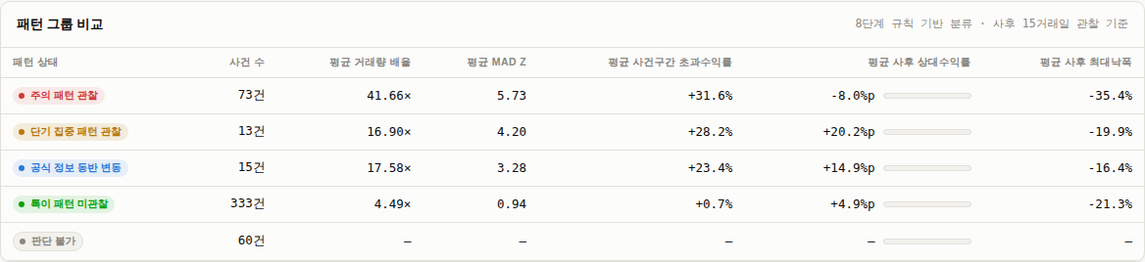
12. 실행 검증 — 실제 2026-06 캐시 데이터
코드로만 보지 않고, 실제로 돌려서 확인했다
팀원이 재작성한 v2.3 노트북을 실제 73MB 캐시(2026-06월, 24개 채널)로 오프라인 재실행
494건 사건이 5단계 상태로 정상 분류되는 것을 확인 — 코드 리뷰가 아니라 실제 실행 결과로 검증
패턴 그룹별 평균 지표를 비교해, 규칙이 실제로 구분력을 갖는지 수치로 확인
이 표는 대시보드의 “패턴 그룹 비교” 화면에서 그대로 재현됨
실제 대시보드 화면 캡처 — 패턴 그룹 비교
“주의 패턴 관찰” 그룹은 사건구간 초과수익률 +31.6%p로 가장 크게 튀지만, 사후 15거래일 평균 -8.0%p로 되돌림. “특이 패턴 미관찰” 그룹은 사후 +4.9%p로 대조적
13

Slide 14
13. 핵심 증거 — 위험 신호가 실제로 의미 있었나
“주의 패턴 관찰” 신호는 사후에도 실제로 갈렸다
주의 패턴 관찰
특이 패턴 미관찰
-8.0%p
+4.9%p
vs
사후 15거래일, 코스닥 대비 평균 상대수익률 (n=73)
사후 15거래일, 코스닥 대비 평균 상대수익률 (n=333)
참고 지표이며 인과관계 증명이 아닙니다. 반례 정답셋 없이 오탐률·상장폐지 사전포착률까지 확정할 수는 없지만, 규칙이 최소한 “구분력”을 갖는다는 근거는 실측으로 확인했습니다.
14

Slide 15
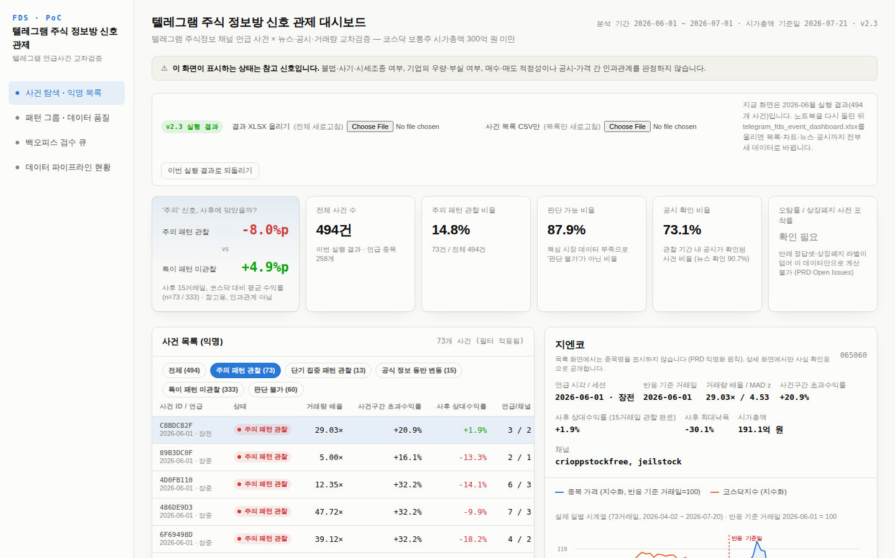
14. 최종 산출물 — 대시보드 ①
사건 탐색 화면 — 목록은 익명, KPI는 실데이터로 재계산
목록 화면엔 종목명 없이 사건 ID만 노출(PRD 익명화 원칙) · KPI·패턴 비교는 업로드된 사건 데이터에서 항상 새로 계산
15

Slide 16
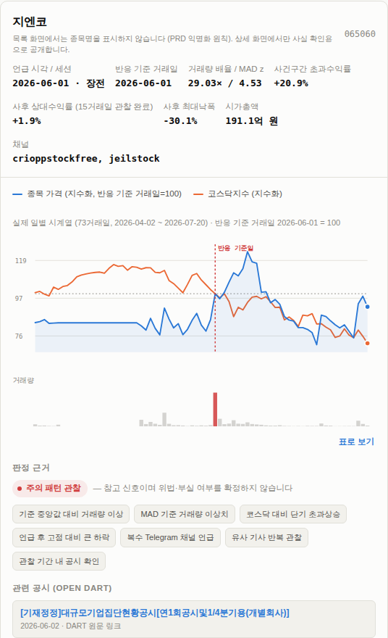
14. 최종 산출물 — 대시보드 ②
사건 상세 화면 — 실제 차트·근거·뉴스·공시 원문까지 한 화면에서
상세 화면에서만 종목명·티커 공개 — 목록의 익명화와 균형
실제 일별 시계열(73거래일)로 종목가·코스닥지수를 지수화해 비교하고, 반응 기준 거래일을 점선으로 표시
판정 근거를 배지(칩)로 그대로 노출 — 블랙박스 점수 없이 왜 이 상태인지 그대로 읽힘
Open DART 공시·네이버 뉴스 원문 링크를 사건 전후 창 안에서 함께 제공
브라우저에서 xlsx를 직접 파싱(ZIP+DEFLATE 처음부터 구현)해, 노트북을 다시 돌리면 대시보드 전체가 새 데이터로 갱신됨
16

Slide 17
15. 한계와 OPEN ISSUES
숨기지 않은 제약들
데이터·규칙의 한계
상장폐지 XAI 백테스트 — 남은 과제
시가총액 300억 원 미만은 위험 기준이 아니라 분석 대상 축소를 위한 운영 기준
거래량·가격 임계값은 실험값 — 표본 분포·백테스트 결과에 따라 조정 필요
공시 미확인은 호재 부재·부실기업을 의미하지 않음(관찰 기간 밖·매핑 누락 가능)
언론사 신뢰도는 판정하지 않으며, 유사 기사·보도자료성 표현도 조작 여부를 증명하지 않음
상장폐지 XAI 백테스트: KIND 상장폐지 사유와 텔레그램 언급 이력의 종목 단위 매칭 방법 미확정
코스닥 3년 상장폐지현황 실데이터 기준 65%가 SPAC 해산·M&A 등 — 실질적 부실과 라벨링 기준 확정 필요
상장폐지만 표본에 포함하면 생존편향 발생 — 언급은 있었으나 유지된 종목(음성 표본) 반드시 필요
오탐률·상장폐지 사전포착률: 반례 정답셋이 없어 현재는 “확인 필요”로 정직하게 비워둠
17

Slide 18
16. 다음 단계 — VER 2.X 로드맵
다음에 확인할 것들
상장폐지 XAI 실데이터 적용
KIND 상장폐지 사유 × 텔레그램 언급 이력 매칭 기준을 확정하고, 음성 표본을 포함한 실제 이진분류·XAI 백테스트 수행
임계값 재보정
실제 표본 분포(거래량 배율·초과수익률)를 바탕으로 9단계 규칙의 임계값을 데이터 기반으로 재조정
고위험 섹터 처리
내부 데이터의 바이오·로봇 섹터 비중을 확인한 뒤, 필요 시 별도 패턴 분석·경고 배지 도입 여부 결정
크롤링 없이 위험 포착 (ver 2.0)
텔레그램 원문 수집 없이 시세·공시·뉴스 신호만으로 선제 탐지하는 구조 검토
사용자 파일럿
5명 이상 소규모 과업 테스트로 상태명·설명 문구의 이해도와 Activation/Task Success 지표 실측
18

Slide 19
설명 가능한 패턴, 스스로 확인하는 투자자
텔레그램 주식 정보방 언급종목 교차검증 FDS · PRD v1.3 · 파이프라인 v2.3
감사합니다 — Q&A

